Slide 1

Всероссийский конкурс на лучшую работу
по вопросам избирательного права
и избирательного процесса, повышения правовой и политической культуры избирателей (участников референдума), организаторов выборов в органы государственной власти, органы местного самоуправления в Российской Федерации и участников избирательных кампаний
Notes:
1

Slide 2





Организатор Всероссийского Конкурса -
Центральная избирательная комиссия
Российской Федерации
Соорганизаторы Конкурса:
РЦОИТ при ЦИК России
Избирательные комиссии субъектов Российской Федерации
Министерство науки и высшего образования Российской Федерации
Министерство просвещения Российской Федерации
Российский фонд свободных выборов
Федеральное агентство по делам молодежи

Slide 3




Notes:
3

Slide 4

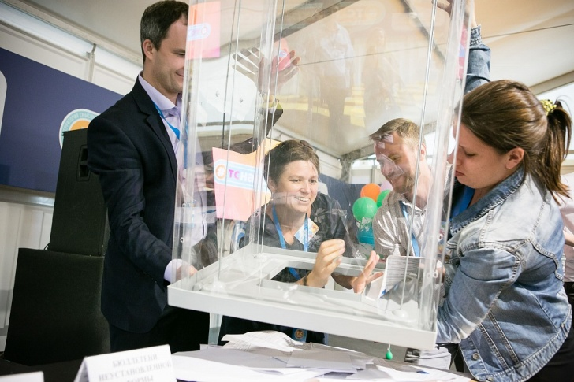
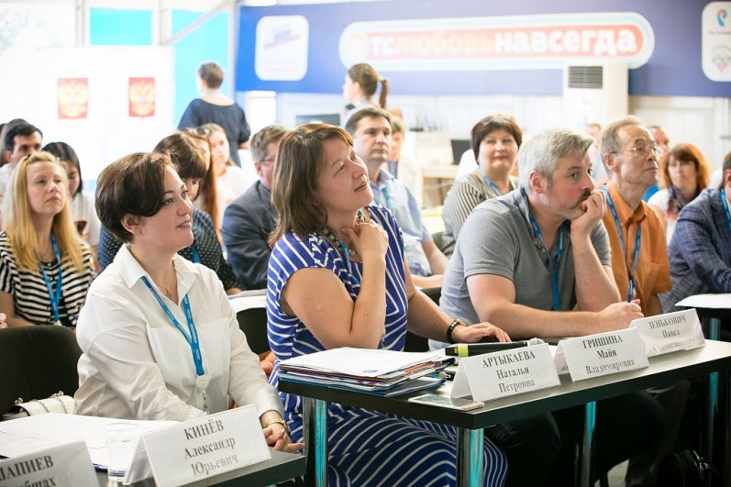
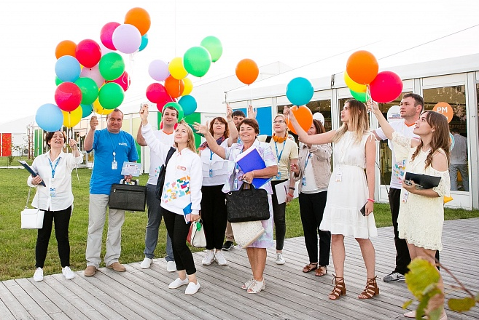
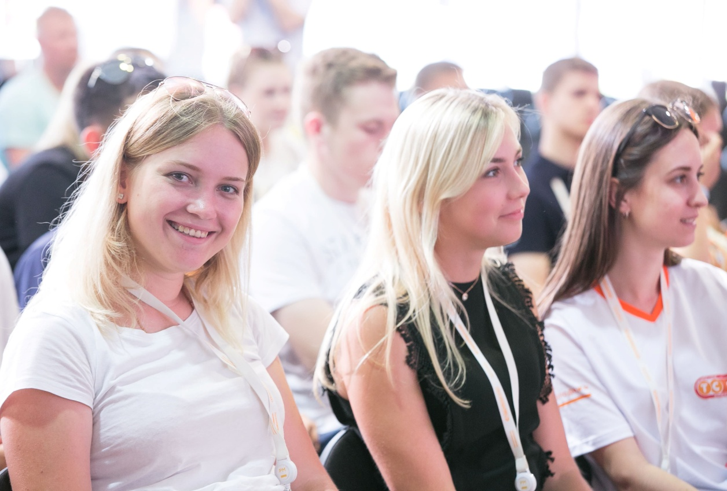


Всероссийский конкурс на лучшую работу по вопросам
избирательного права и избирательного процесса, повышения правовой и политической культуры избирателей (участников референдума), организаторов выборов в органы государственной власти, органы местного самоуправления в Российской Федерации и участников избирательных кампаний
«Атмосфера» выборов
«Атмосфера»
на «Территории смыслов»
«Атмосфера» добра

Slide 5
Положение о конкурсе:
состав документов и согласование
Положение
о конкурсе
Разово утверждается постановлением
ЦИК России
Общие положения; требования к авторам; номинации; порядок и сроки проведения; критерии оценки работ;
порядок награждения
Согласование
ЦИК России
ИКСРФ
Министерство науки и высшего образования
Министерство просвещения
Федеральное агентство по делам молодежи
Российский фонд свободных выборов

Slide 6
Проведение Конкурса:
состав документов и ознакомление
Ежегодно утверждается постановлением
ЦИК России
Постановление об проведении Конкурса
Организаторы и источники финансирования;
персональные составы Конкурсной комиссии и Рабочей группы; план-график этапов Конкурса и т.д.
Для ознакомления
и участия
ИКСРФ
Министерство науки и высшего образования
Министерство просвещения
Федеральное агентство по делам молодежи
Российский фонд свободных выборов
МЧС
И
МВД
Министерство юстиции
Министерство культуры
Министерство цифрового развития, связи и массовых коммуникаций

Slide 7

Общие требования к авторам работ
ВОЗРАСТ – до 35 лет на момент объявления Конкурса
КОЛИЧЕСТВО - не более одной работы
КОЛЛЕКТИВНОЕ АВТОРСТВО - не более трех авторов
ОТКАЗ ОТ УЧАСТИЯ - на любом этапе Конкурса
НЕ ДОПУСКАЮТСЯ К УЧАСТИЮ работы, написанные членами ИКСРФ с правом решающего голоса и членами ТИК, работающими на постоянной (штатной) основе, а также работниками аппаратов указанных комиссий, Аппарата ЦИК России, РЦОИТ при ЦИК России, ФЦИ при ЦИК России

Slide 8



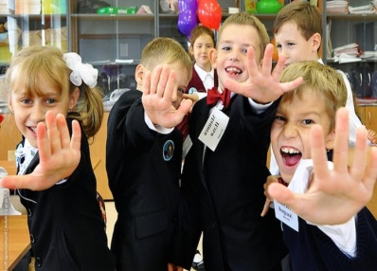


Номинации конкурса
«Цифровая волна»
«Творческий циклон»
«Научный фронт»
«Школьная жара»
«Методстанция»
«Студенческая стихия»

Slide 9
Номинация «Цифровая волна»
Развитие процедуры выборов на основе современных IT-технологий
НАПРАВЛЕНИЯ РАБОТ:
ВЕБ-разработка,
базы данных,
мобильное приложение
УЧАСТНИКИ: студенты, аспиранты и педагогические работники

Slide 10
Номинация «Творческий циклон»
Информирование и популяризация выборов
РАБОТЫ В ФОРМАТАХ :
графического дизайна,
декоративно-прикладного искусства,
аудио- и видеороликов,
телепрограмм и т.д.
УЧАСТНИКИ: студенты, аспиранты и педагогические работники

Slide 11
Номинация «Научный фронт»
Научно-исследовательские работы
Работы по вопросам
избирательного права
и избирательного процесса
с рецензией
научного руководителя
УЧАСТНИКИ: студенты, курсанты, аспиранты, адъюнкты и другие обучающиеся по образовательным программам высшего образования

Slide 12
Номинация «Школьная жара»
Учебно-методическое сопровождение образовательных программ основного общего, среднего общего и среднего профессионального образования
УЧЕБНО-МЕТОДИЧЕСКИЕ МАТЕРИАЛЫ по тематике выборов:
рабочие программы дисциплин,
пособия, практикумы,
таблицы, схемы,
сборники задач и др.
УЧАСТНИКИ: педагогические работники общеобразовательных
и профессиональных образовательных организаций

Slide 13
Номинация «Студенческая стихия»
Учебно-методическое сопровождение образовательных программ высшего образования
УЧЕБНО-МЕТОДИЧЕСКИЕ МАТЕРИАЛЫ по тематике выборов:
пособия, практикумы,
таблицы, схемы,
рабочие программы дисциплин,
сборники задач и др.
УЧАСТНИКИ: педагогические работники организаций высшего образования

Slide 14
Номинация «Методстанция»
Обучение кадров избирательных комиссии
ОБУЧАЮЩИЕ МАТЕРИАЛЫ для организаторов выборов
и иных участников
избирательного процесса
УЧАСТНИКИ: педагогические работники образовательных организаций

Slide 15









Направление работ на Конкурс
Шаг 2
Подготовить Конкурсную
Работу в любой номинации
в соответствии с Положением
о Конкурсе
а
Через ИКСРФ
б
Шаг 1
Заявить
на сайте РЦОИТ при
ЦИК России
о своем участии
в конкурсе
в
Шаг 3
Направить
Конкурсную работу
в РЦОИТ при ЦИК России
тремя путями
РЦОИТ при ЦИК России
Через образовательную
организацию

Slide 16

Этапы Конкурса
До 1 ноября
ЗАЯВКА
ДОПУСК
ФИНАЛ
ЭКСПЕР-ТИЗА
ПРОВЕР- КА
РАБОТА
До 15 мая
До 15 апреля
До 31 декабря
До 15 марта
До 15 января

Slide 17



I этап – Заявочный
До 1 ноября
До 31 декабря
Конкурсная работа может быть направлена:
через ИКСРФ;
через образовательную организацию;
непосредственно автором
ЗАЯВКА
об участии
в Конкурсе
подается на сайте РЦОИТ при ЦИК России
РАБОТА направляется
в РЦОИТ при ЦИК России на почтовый адрес
Конкурсные работы, направленные позднее
31 декабря, не принимаются

Slide 18



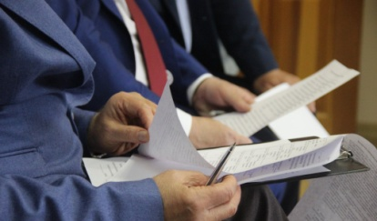
II этап – Отборочный
До 15 января
До 15 марта
До 15 апреля
В финал ДОПУСКАЮТСЯ работы, набравшие
не менее
80 %
ОТ МАКСИМАЛЬНОГО КОЛИЧЕСТВА БАЛЛОВ
в соответствующей номинации
ПРОВЕРКА
и допуск работы
к участию
в Конкурсе
ЭКСПЕРТИЗА
работы
в соответствии
с критериями по номинациям
ДОПУСК Конкурсной комиссией работ
в финал
Конкурса

Slide 19


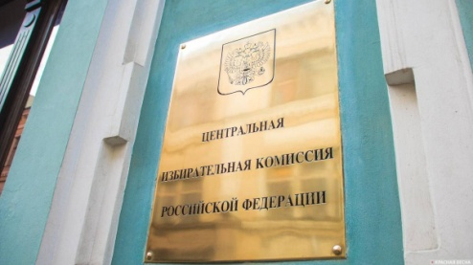
III этап - Финал
До 15 мая
До 15 мая
По итогам защиты авторами своих работ, Конкурсная комиссия
подводит
итоги Конкурса
ФИНАЛ
в форме очной
защиты работ
в рамках
конференции
ПОСТАНОВЛЕНИЕ
ЦИК России
об итогах Конкурса
Работа, автор которой не явился на финал Конкурса, не рассматривается и не учитывается Конкурсной комиссией при подведении итогов Конкурса

Slide 20
Награждение победителей
и поощрение участников Конкурса
Было | Стало
Три премии в каждой номинации | Одна премия в каждой номинации
Возможность перераспределения премий в пределах общего призового фонда | Нет возможности перераспределения премий в пределах общего призового фонда
Размер премии устанавливался Положением о конкурсе в размере от 15 до 90 тысяч рублей | Размер премии в каждой номинации 100 тысяч рублей
Победители получали дипломы и благодарственные письма | Победитель получает диплом и благодарности от Председателя ЦИК России и соорганизаторов Конкурса

Slide 21

Награждение победителей Конкурса
В каждой номинации определяется
ОДИН победитель, который получает премию
в размере
100 тысяч рублей
Поощрение иных участников финала – в формах,
определяемых организаторами Конкурса
РЦОИТ при ЦИК России по итогам Конкурса издает Сборник конкурсных работ

Slide 22

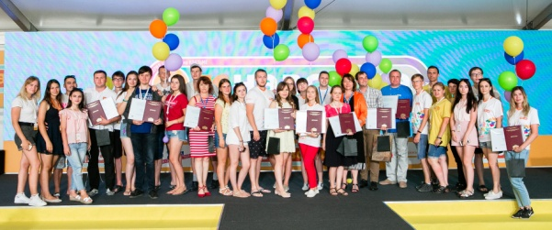
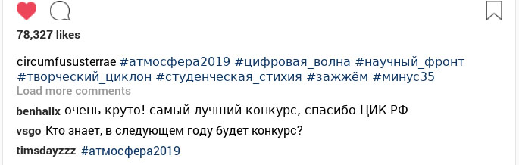
Продвижение Конкурса в социальных сетях
#творческий_циклон
#научный_фронт
#зажжём
#атмосфера2019
#цифровая_волна
#прогноз_погоды
#школьная_жара
#минус35
#студенческая_стихия
#барометр

Slide 23



Разработка единого стиля оформления материалов Конкурса

Slide 24
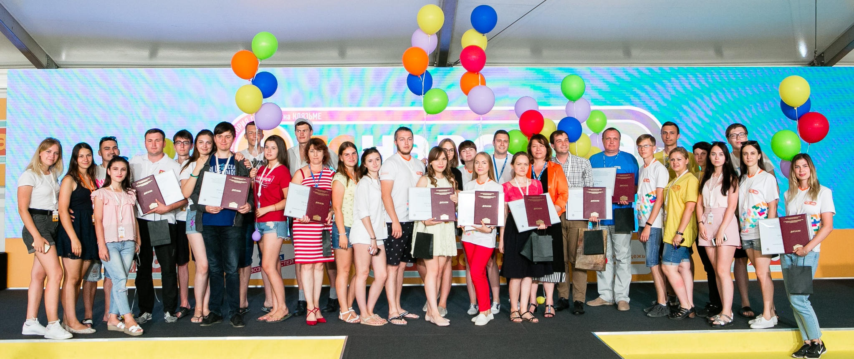
Обновленный формат Конкурса –
«Атмосфера» развития

